Slide 1
Duccio

Slide 3
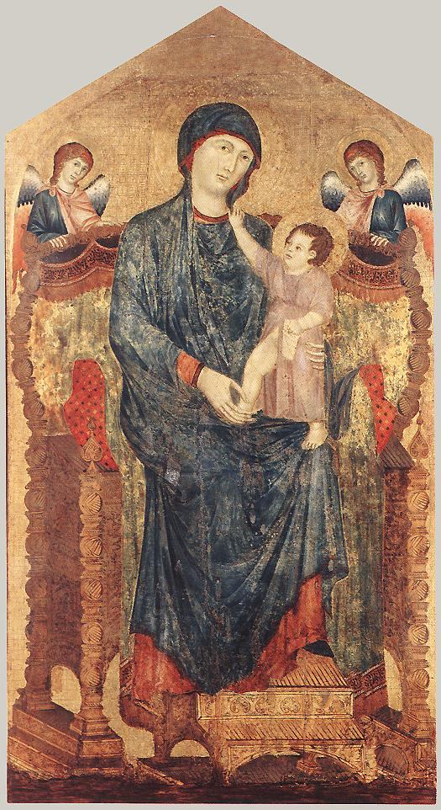
1280s. Duccio. Maestà.
Iglesia dei Servi, Bolonia.

Slide 4
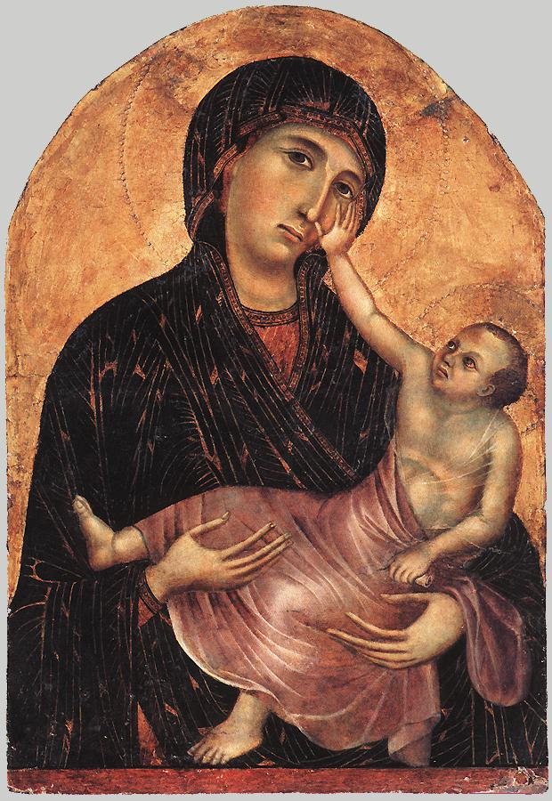
1280s. Duccio. Virgen con niño.
Iglesia dei santi Lorenzo e Ippolito, Castelfiore.

Slide 5
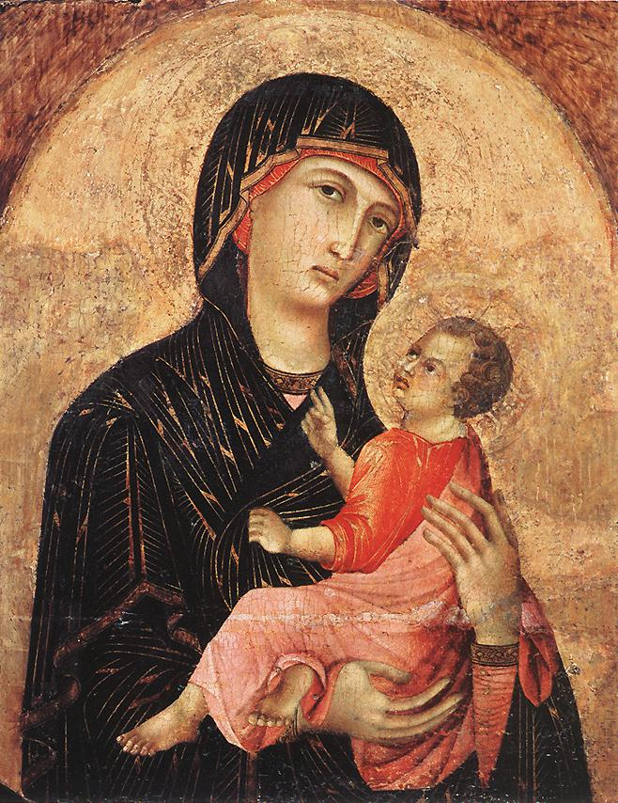
1280s. Duccio. Virgen con niño. Pinacoteca Nazionale, Siena.

Slide 6
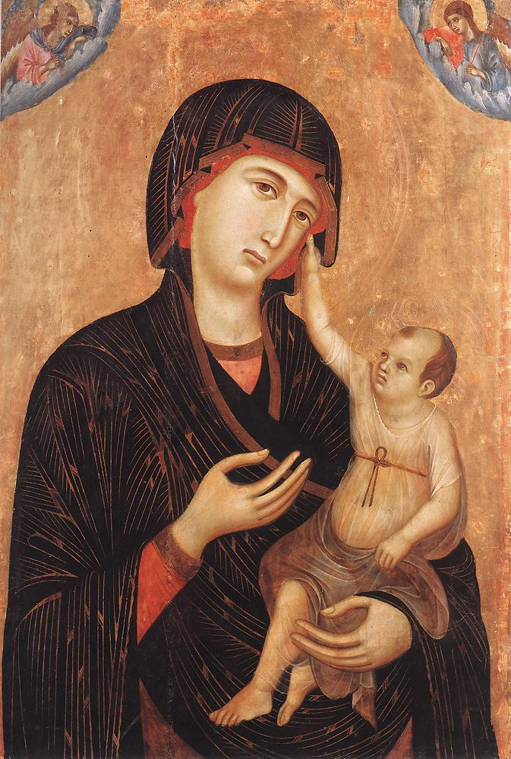
1283 - 1284. Duccio. Virgen con niño.
Museo dell'opera del Duomo, Siena.

Slide 7
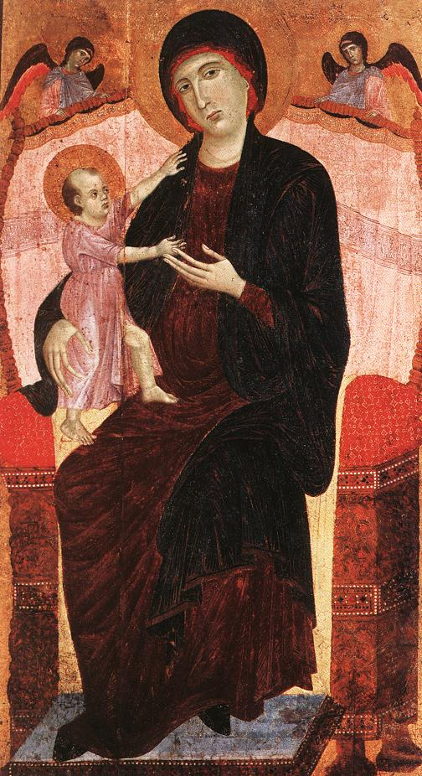
1285. Duccio. Gualino Madonna.
Galleria Sabauda, Turín.

Slide 8
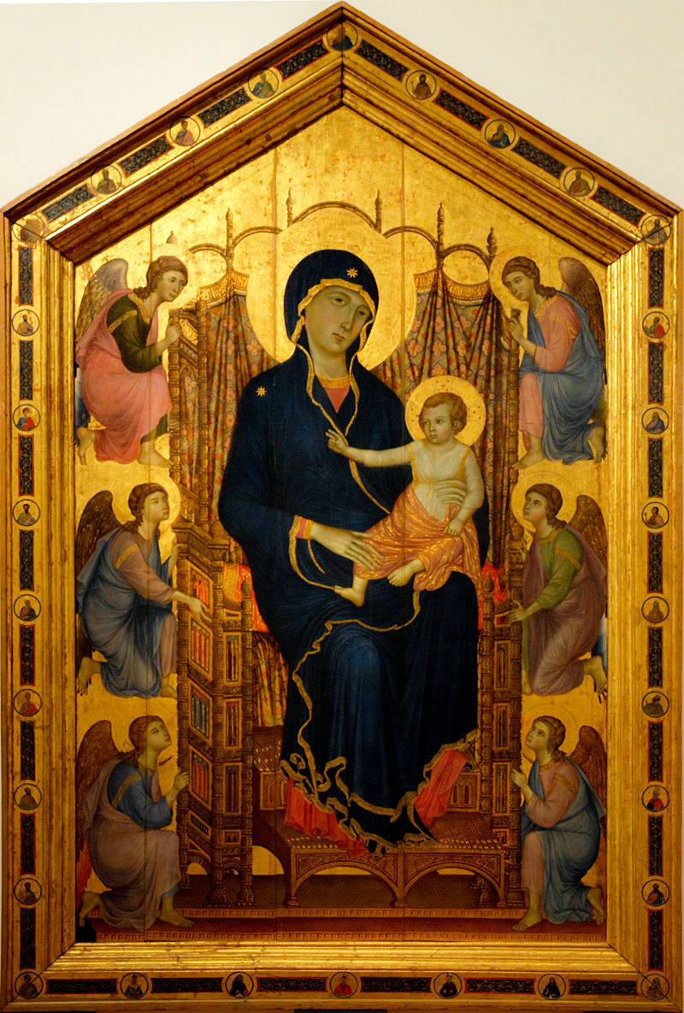
Madonna Rucellai, Duccio 1285, Uffizi, Florencia.
Dentro de su aspecto esencialmente bizantino, descubre una leve expresión de ensueño que persistirá en la escuela.

Slide 9
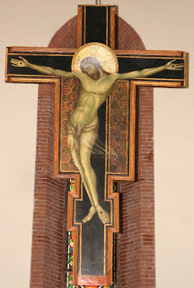
Duccio. Crucifijo. Iglesia de San Francesco de Grosseto, Italia.
Se observa como los músculos y las costillas están representados de forma esquematizada. Se encuentra ataviado con un paño de pureza (también llamado "perizonium" o lienzo de pureza), una pieza de tela que por motivos de pudor sirve para ocultar la desnudez de Cristo.
En cuanto a la composición resalta la representación humanizante de Cristo que se encuentra representado muerto y sufriendo sobre la cruz.
Esto es debido a que Cristo se encuentra representado dentro de la tipología conocida como "Christus patiens", es decir, es una representación del Cristo Crucificado con un gesto de dolor, remarcando los rasgos anatómicos y dando una mayor sensación de tensión y gravedad.

Slide 10
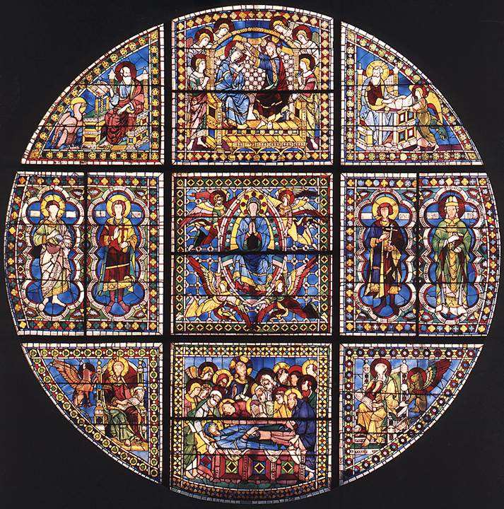
1288 - 1300. Duccio. Vidriera. Duomo, Siena.

Slide 11
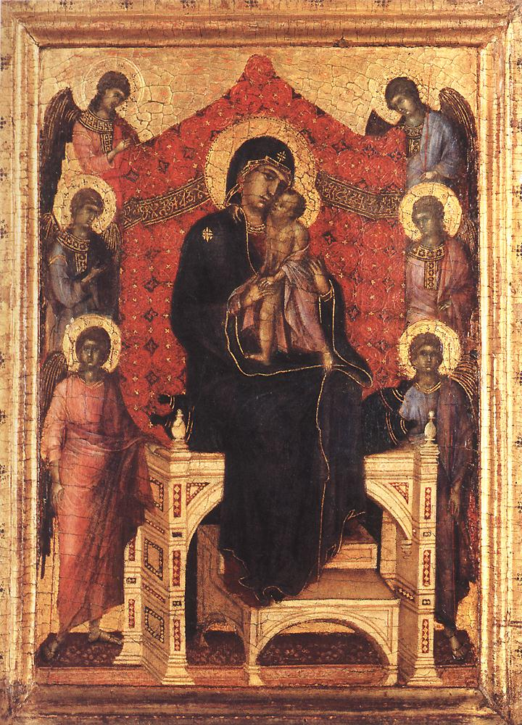
1288 - 1300. Duccio. Maestà.
Kuntmuseum, Berna.

Slide 12
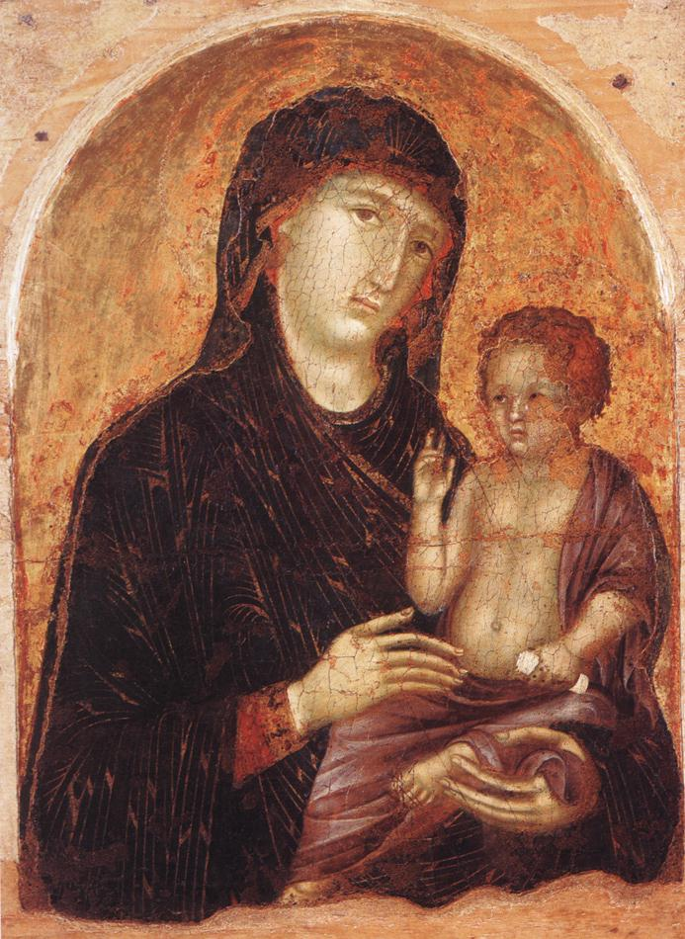
1295 - 1305. Duccio. Virgen con niño. Museo d'Arte Sacra della Val d'Arbia, Buonconvento.

Slide 13
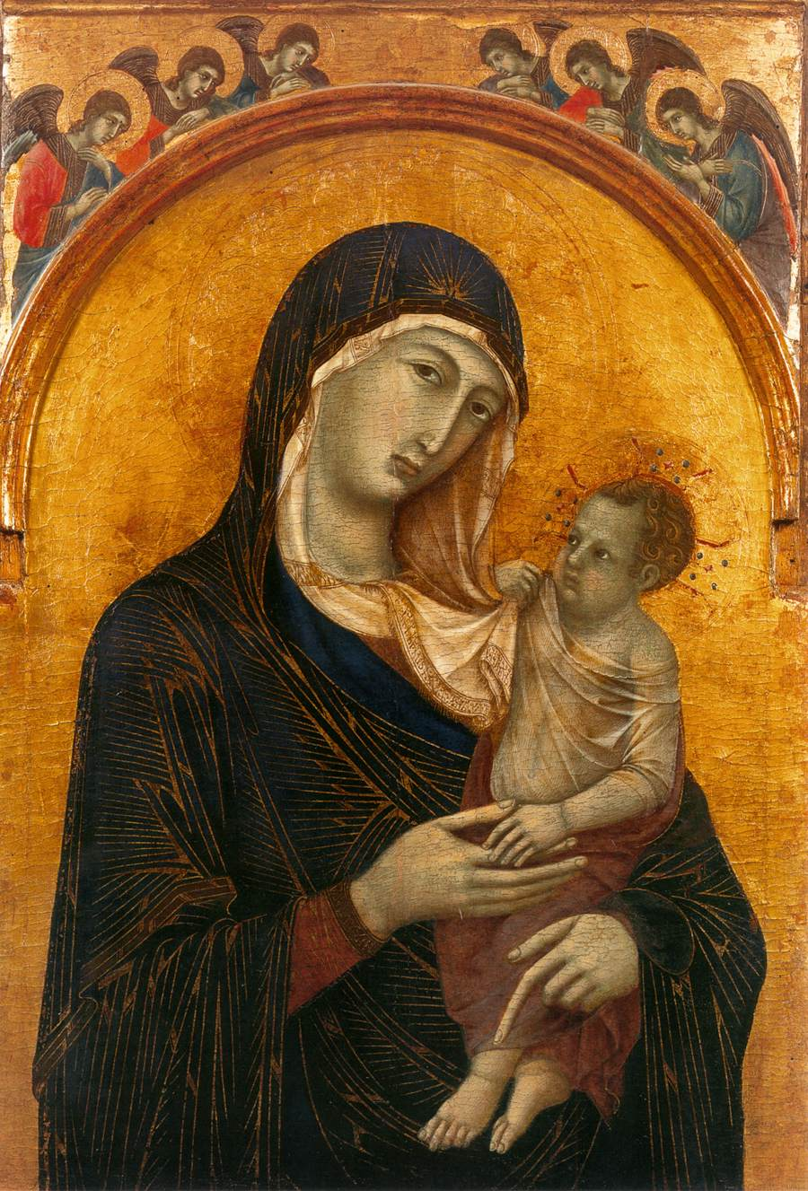
1300 - 1305. Duccio. Virgen con niño. Galleria Nazionale dell'Umbria, Perugia.

Slide 14
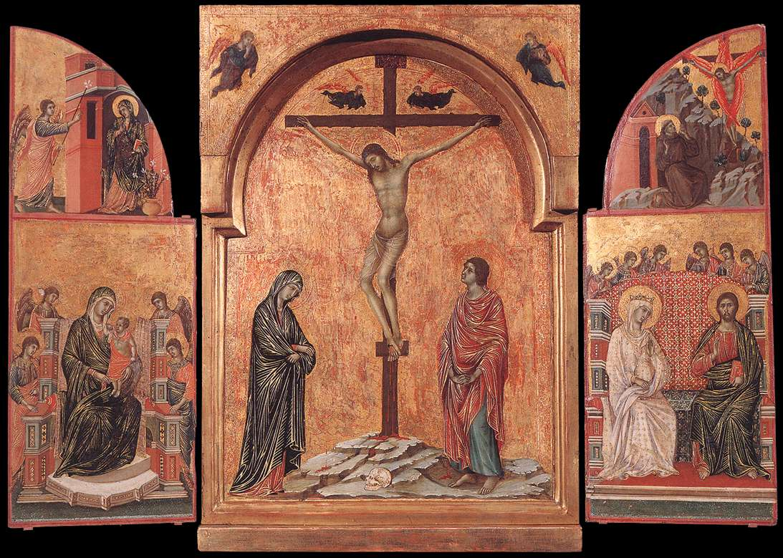
1305 - 1308. Duccio. Tríptico. Royal Collection, Windsor.
Anunciación y San Francisco.

Slide 15
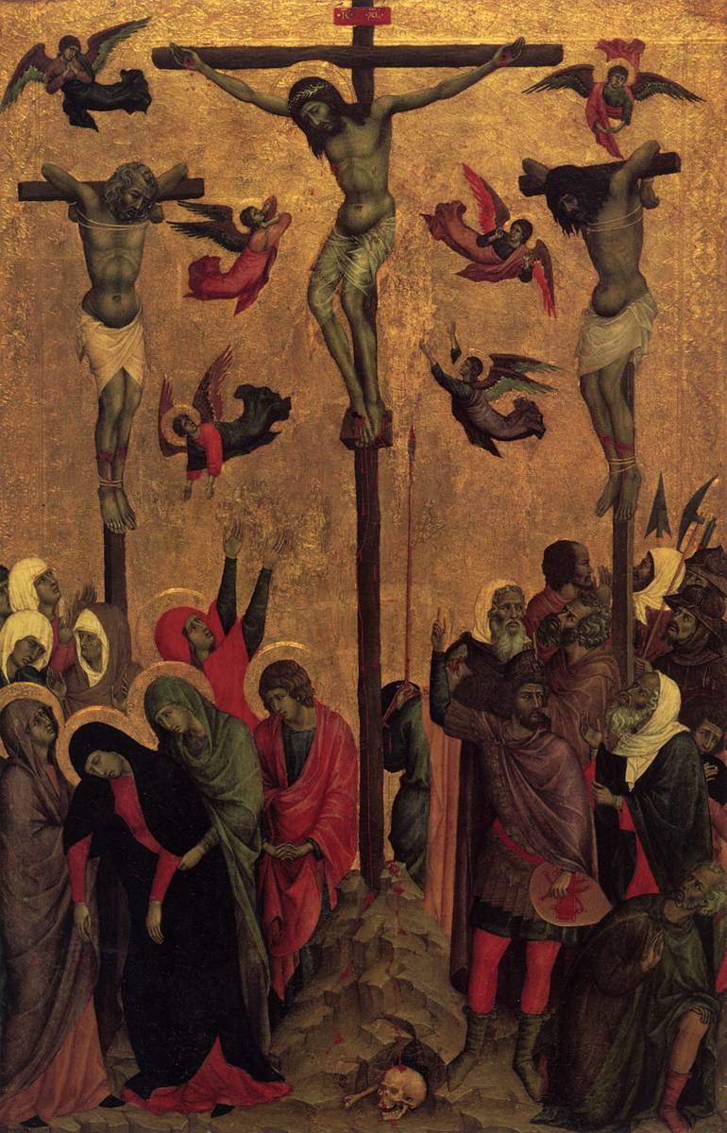
1310. Duccio. Crucifixión. City Art Gallery, Manchester.

Slide 16
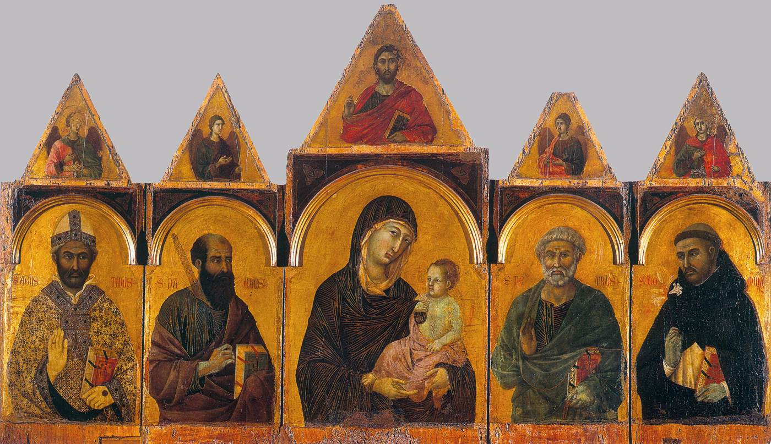
1310. Duccio. Políptico 28. Pinacoteca Nazionale, Siena.
Santos: Agustín, Pablo, Pedro y Domingo.

Slide 17
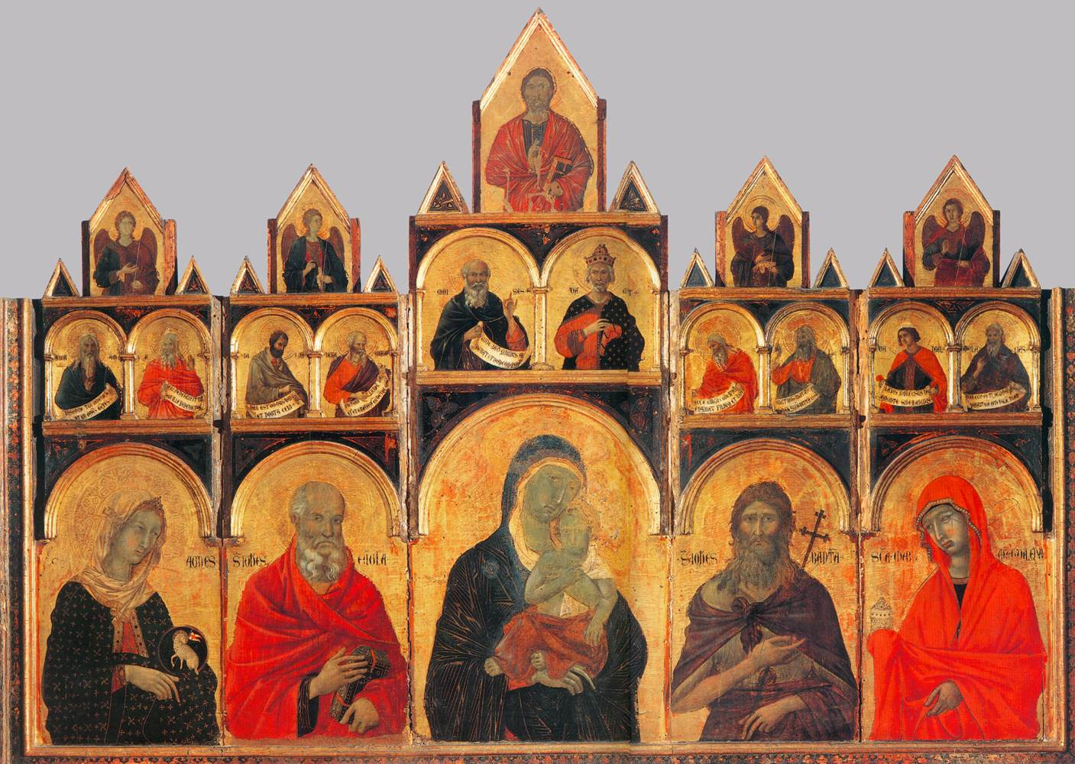
1310. Duccio. Políptico 47. Pinacoteca Nazionale, Siena.
Inés, Juan Evangelista, Juan el Bautista y María Magdalena; diez patriarcas y profetas, con Cristo bendiciendo

Slide 18
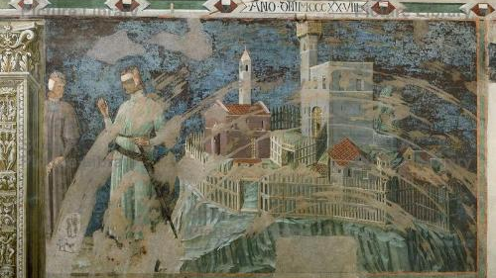
Duccio. Rendición del Castillo de Giuncarico. Palazzo publico de Siena.

Slide 19
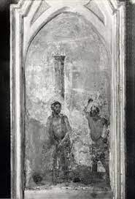
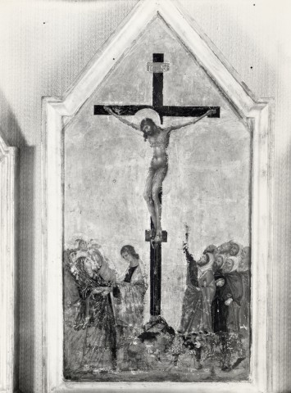
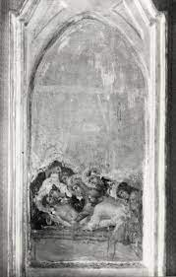
Duccio. Tríptico. Flagelación. Crucifixión. Deposición.
Museo della Società di Esecutori di Pie Disposizioni, Siena.

Slide 20
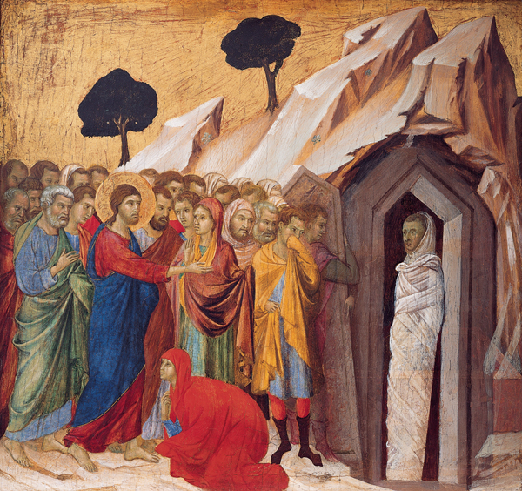
1310.
Duccio di Buoninsegna.
Resurrección de Lázaro.
Kimbell Art Museum

Slide 21
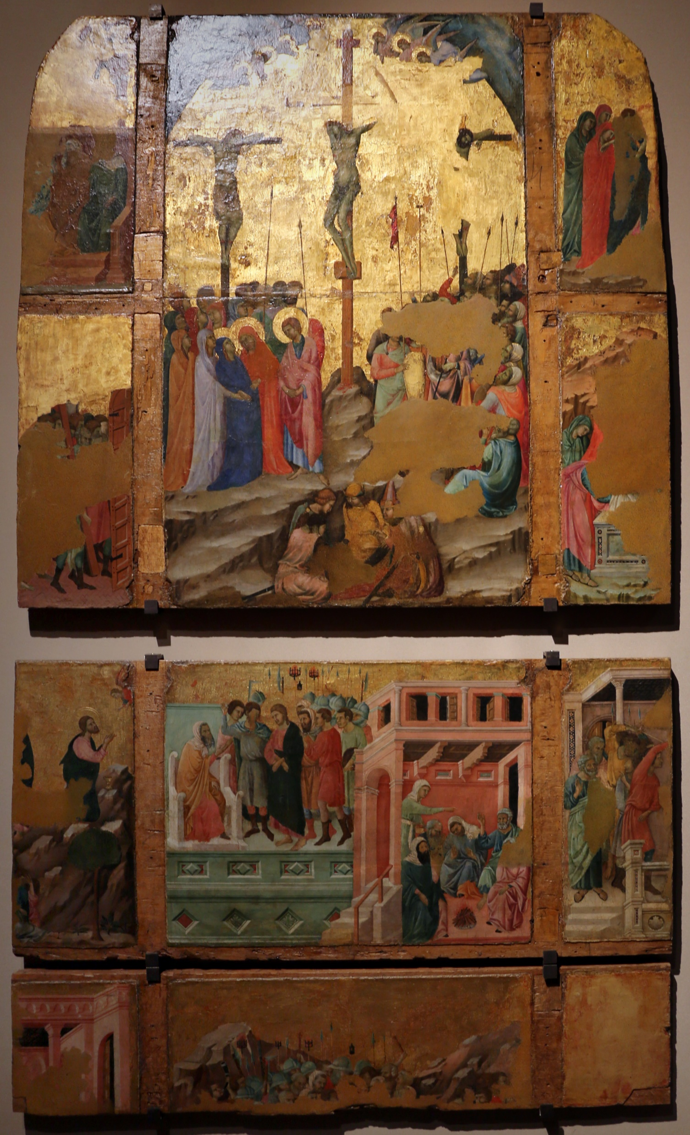
1311. Duccio.
Maiestà con episodios de la Pasión de Cristo.
Duomo, Massa Marittima, Italia.

Slide 22
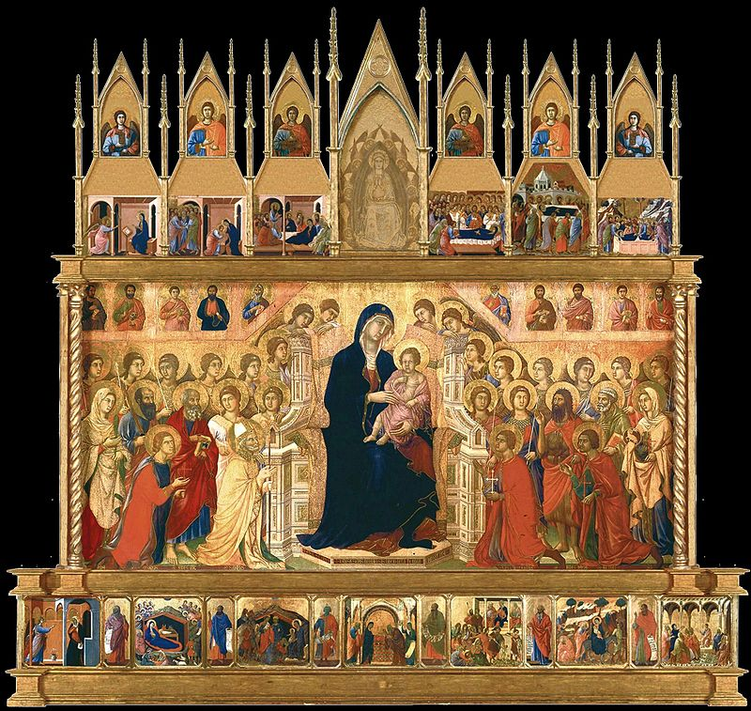
1308 - 1311. Duccio. Maestà (anverso). Duomo, Siena.
Su traslado (1310) procesional desde el estudio del pintor al altar mayor de la catedral resulta un acontecimiento. Es un gran tablero ligeramente apaisado, en cuyo anverso aparece la Virgen en majestad sentada en su trono y rodeada por los ángeles y santos patrones y mártires de la ciudad.
Pese al tono grave y solemne de la gran composición de la Virgen rodeada de santos, cuyo bizantinismo es patente, tanto en el conjunto como en los menores detalles, el aire fino y elegante que anima a las figuras es vivo reflejo de la delicada sensibilidad senesa.

Slide 23
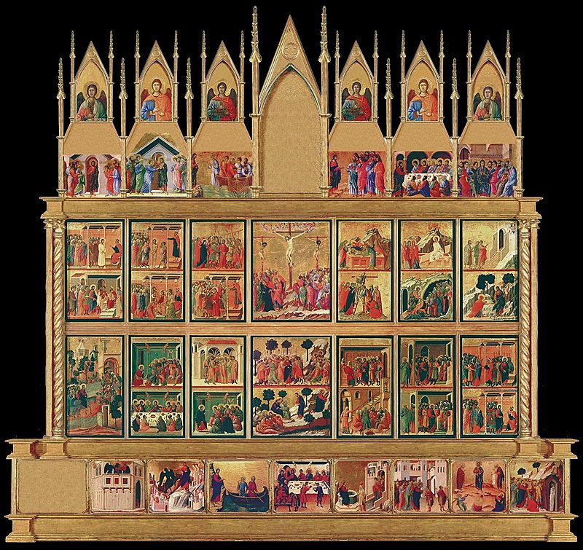
1308 - 1311. Duccio. Maestà (reverso). Duomo, Siena.
En el reverso se presentan numerosas escenas de la vida de Jesús.
La gracia leve y sutil del anverso se hace aún más sensible en la interpretación de las deliciosas y pequeñas historias del dorso.

Slide 24
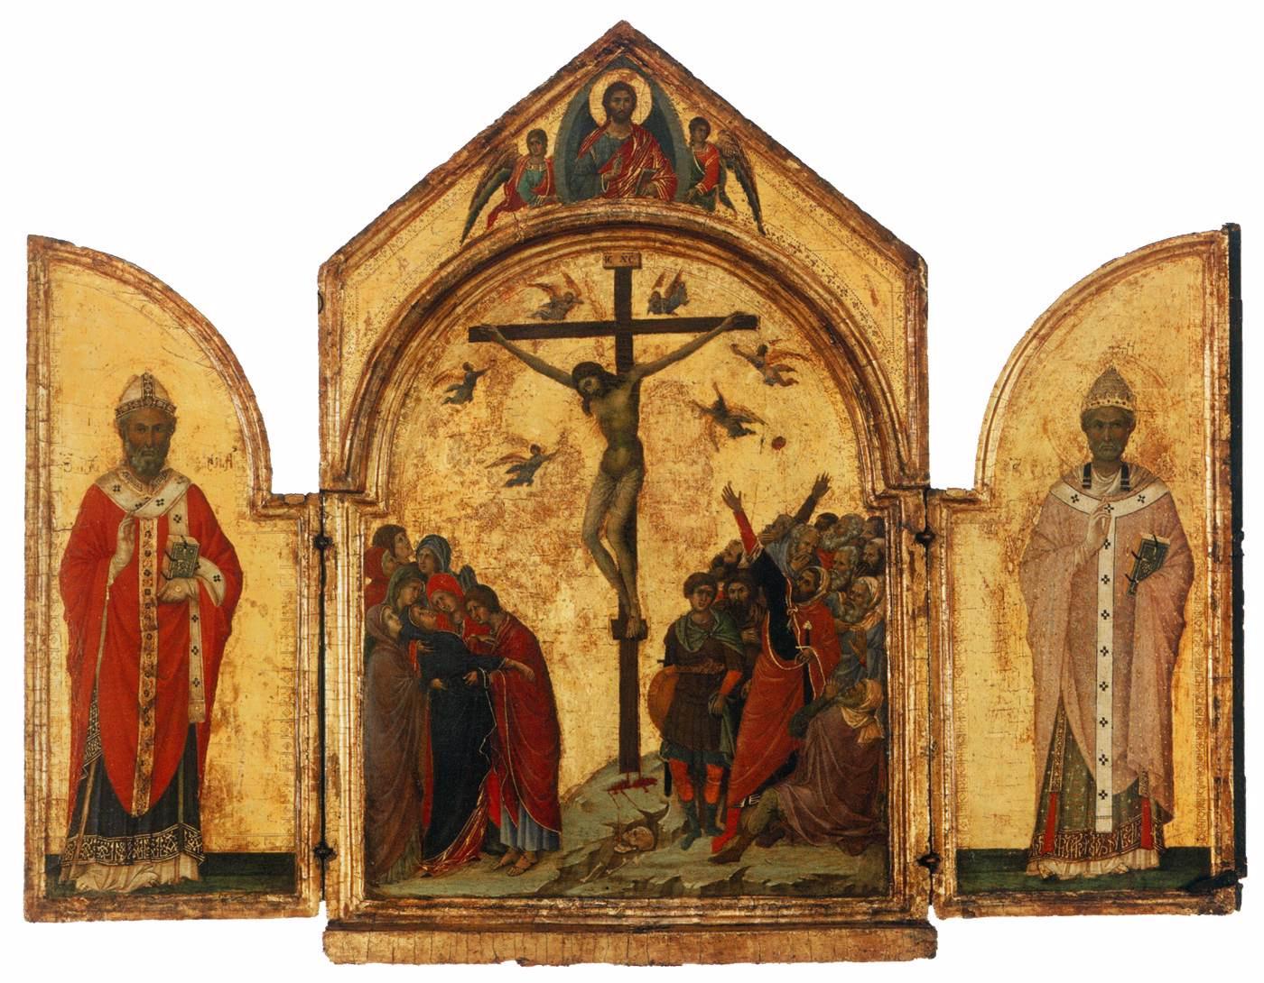
1311. Duccio. Tríptico. Museum of Fine Arts, Boston.
Santos: Nicolás y Gregorio.

Slide 25
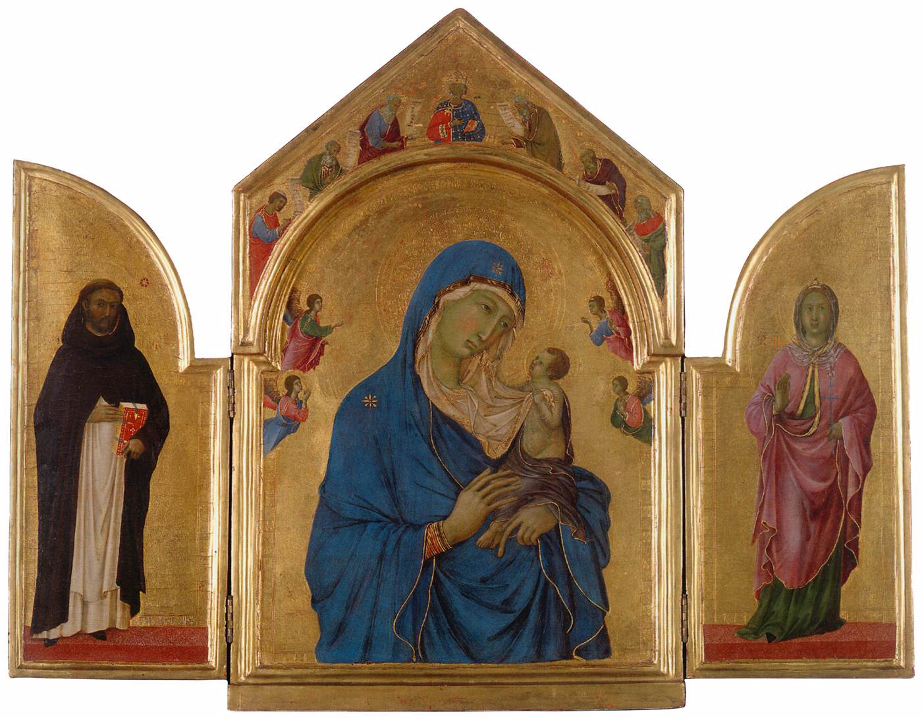
1312 - 1315. Duccio. Tríptico. National Gallery, Londres.
Santos: Domingo, Inés y siete profetas.

